Slide 1

MATEMATIKA
5- sinf
MAVZU: I BOBNI TAKRORLASHGA DOIR
MASALALAR

Slide 2
163- masala
1-rasmga ko‘ra harfli ifoda tuzing va uning qiymatini toping.
M
b)
a)
a+3
a - 4
a=27
P - ?
a=12
P - ?
N
L
a+6

Slide 3
163- masala
a+3
a)
P - ?
a=12
Yechish:
P = a + 3 + a + 3 + a + a
P = 4a + 6, a = 12
P = 4 ∙ 12 + 6 = 48 + 6 = 54
Javob: 54

Slide 4
163- masala
M
Yechish:
P = a + 6 + a - 4 + a
P = 3a + 2,
a = 27
P = 3 ∙ 27 + 2 = 81 + 2 = 83
b)
a - 4
a=27
P - ?
N
L
a+6
Javob: 83

Slide 5
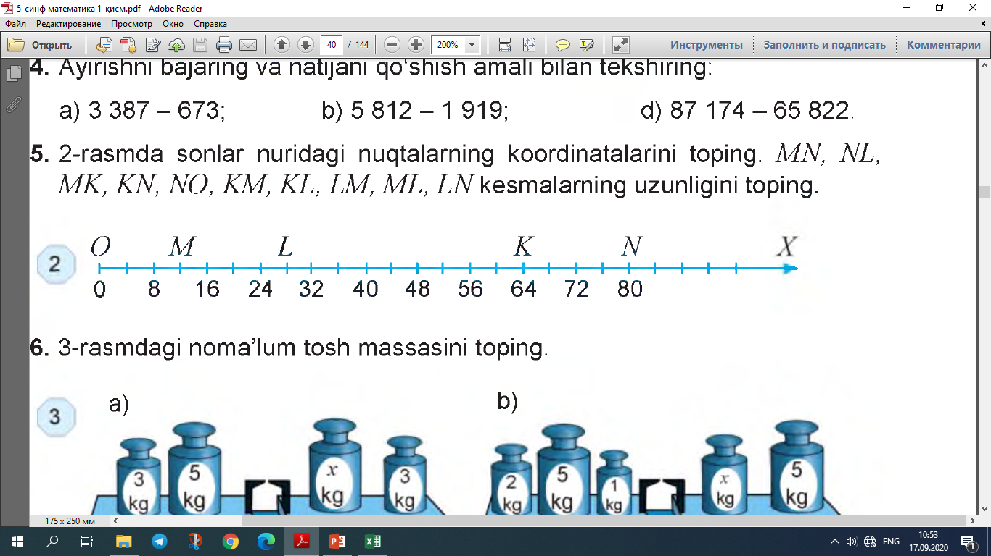
165- masala
2-rasmda sonlar nuridagi nuqtalarning koordinatalarini toping. MN, NL,MK, KN, NO, KM, KL, LM, ML, LN kesmalarning uzunligini toping.

Slide 6
165- masala
MN, NL,MK, KN, NO, KM, KL, LM, ML, LN - kesmalar
Yechish:
MN = 80 – 12 = 68,
MK = 64 – 12 = 52,
NO = 80 – 0 = 80,
KL = 64 – 28 = 36,
ML = LM = 16,
O (0), M(12), L(28), K(64), N(80)
NL = 80 – 28 = 52
KN = 80 – 64 = 16
KM = 64 – 12 = 52
LM = 28 – 12 = 16
LN = NL = 52

Slide 7
170- masala
To‘g‘ri to‘rtburchak shaklidagi xona polining bo‘yi 516 cm, eni esa bo‘yidan 145 cm qisqa. Xona polining perimetrini hisoblang.
516 cm
P - ?
b
a

Slide 8
170- masala
516 cm
Berilgan:
a= 516 cm
b – 145 cm qisqa
P - ?
P - ?
b
a
Yechish:
b = 516 – 145 = 371(cm)
P = 2∙(a + b) = 2∙(516 + 371) = 2 ∙ 887 = 1774 (cm)
Javob: 1774 cm

Slide 9
172- masala
Ifodaning qiymatini toping.
a) (39 - 6b) + (19b - 18), bunda b = 1; 2.
Yechish:
b=1, (39 - 6b) + (19b - 18) = (39 - 6∙1) + (19∙1-18)=
= 33 + 1 = 34
b = 2, (39 - 6b) + (19b - 18) = (39 – 6 ∙ 2) +
+ (19 ∙ 2 - 18) = 27 + 20 = 47

Slide 10
172- masala
b) (15a - 13) + (18a + 16), bunda a = 1; 2; 3
Yechish:
b) a = 1, (15a - 13) + (18a + 16) = (15 ∙ 1 - 13) +
+(18 ∙ 1+ 16) = 2 + 34 = 36
a = 2, (15a - 13) + (18a + 16) = (15 ∙ 2 - 13) +
+(18 ∙ 2+ 16) = 17 + 52 = 69
a = 3, (15a - 13) + (18a + 16) = (15 ∙ 3 - 13)+
+(18 ∙ 3 + 16) = 32 + 70 = 102

Slide 11
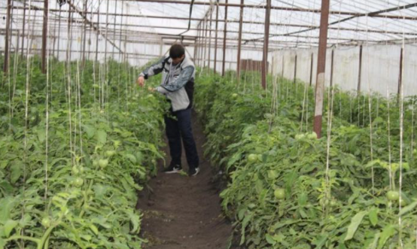
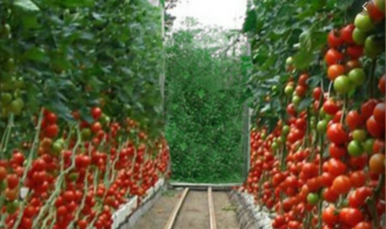
Abdurahmon issiqxonada birinchi kuni 156 tup pomidor ko‘chati ekdi. Ikkinchi kuni esa birinchi kundan p dona kam ko‘chat ekdi. Abdurahmon jami nechta pomidor ko‘chati ekkan? Javobni soddalashtirib yozing va uning p = 34 bo‘lgandagi qiymatini toping.
174- masala

Slide 12
I kun – 156 dona
II kun – p dona kam
Jami - ? dona
YECHISH
Yechish:
II kun ekkan ko‘chatlari: 156 – p (dona)
2) 156 + 156 – p = 312 – p (dona)
p = 34, 312 – p = 312 – 34 = 278 (dona)
Javob: 278 dona

Slide 13
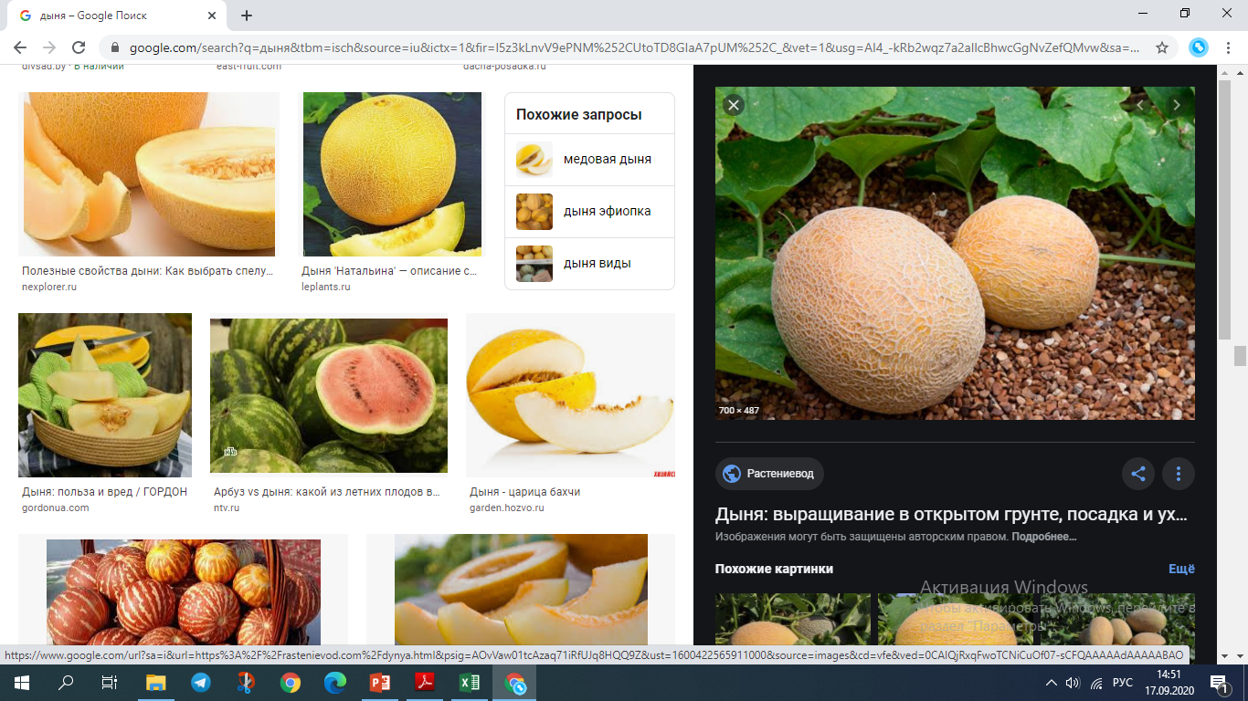
Qovunlardan birining massasi 8 kg, ikkinchisining massasi esa birinchisinikidan m kg ga ko‘p. Qovunlarning umumiy massasi qancha? Javobni soddalashtiring va a) m = 2; b) m = 4 bo‘lgandagi qiymatini toping.
175- masala

Slide 14
I qovun – 8 kg
II qovun – m kg ko‘p
Jami - ? kg
YECHISH
Yechish:
II qovunning massasi: 8 + m (kg)
2) 8 + 8 + m = 16 + m (kg)
m = 2, 16 + m = 16 + 2 = 18 (kg)
m = 4, 16 + m = 16 + 4 = 20 (kg)
Javob: 18 kg, 20 kg.

Slide 15
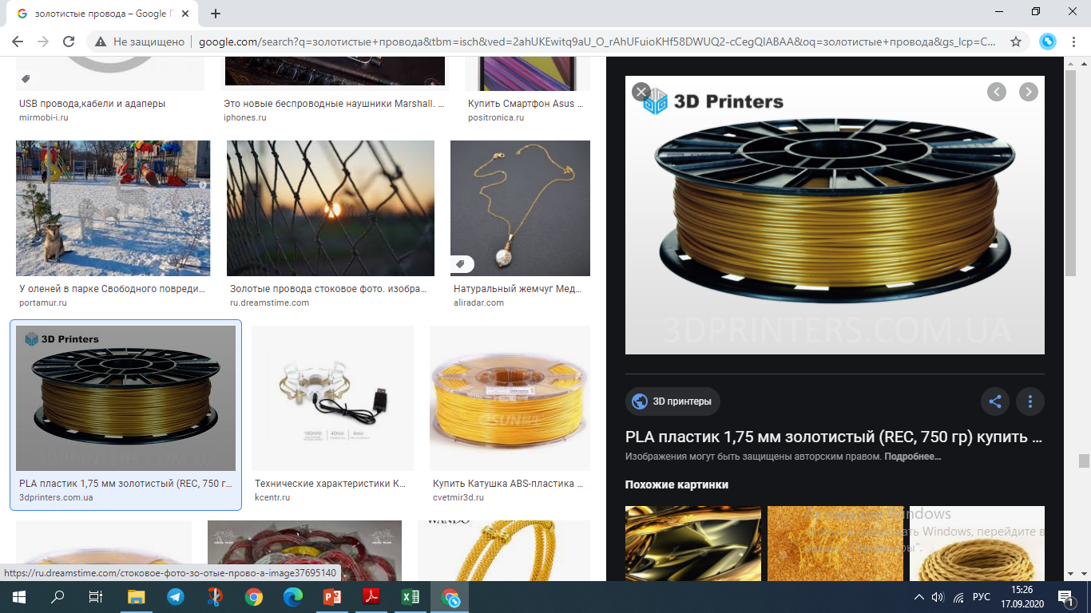
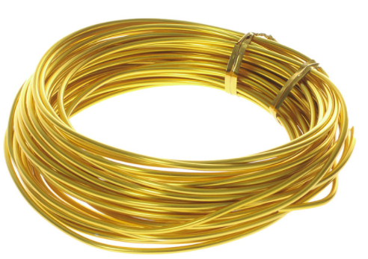
Masalani tenglama tuzib yeching: a) G‘altakdan 129 m sim kesib olingandan so‘ng 200 m sim qoldi. G‘altakda qancha sim bo‘lgan?
178- masala
Yechish:
x – 129 = 200
x = 200 + 129
x = 329
Javob: 329 m

Slide 16
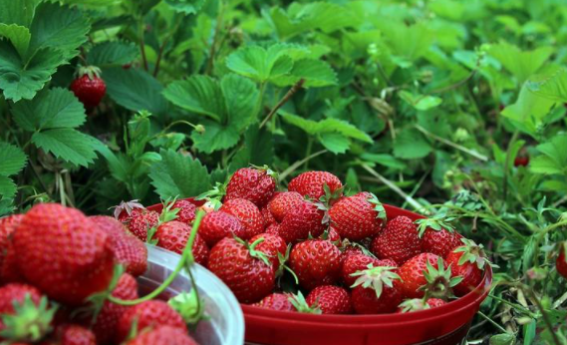
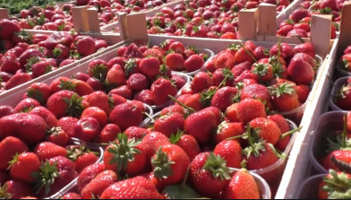
a) Tomorqadan birinchi kuni 126 kg, ikkinchi kuni birinchi kundagidan 36 kg kam qulupnay terib olindi. Uchinchi kun esa ikkinchi kundagidan 53 kg ko‘p qulupnay terib olindi. Uch kunda jami necha kg qulupnay terib olindi?
179- masala

Slide 17
I kun – 126 kg
II kun – 36 kg kam
III kun - 53 kg ko‘p
Jami - ? kg
YECHISH
Yechish:
1) 126 – 36 = 90 (kg)
2) 90 + 53 = 143 (kg)
3) 126 + 90 + 143 = 216 + 143 = 359 (kg)
Javob: 359 kg

Slide 18
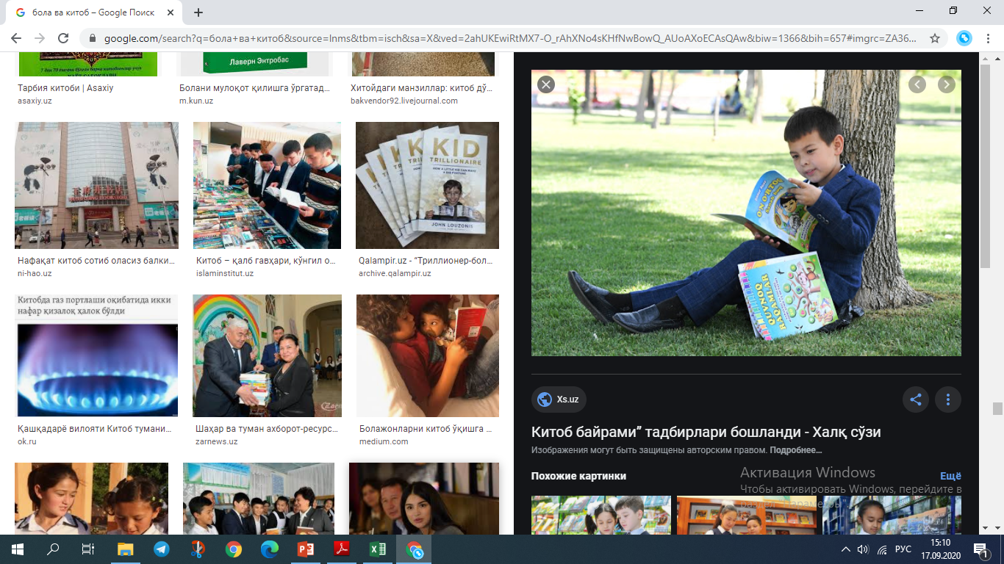
b) Alisher uch kunda kitobni o‘qib tugatdi. U birinchi kuni 56 bet, ikkinchi kuni birinchi kundan c bet ko‘p va uchinchi kuni esa ikkinchi kundan 24 bet kam o‘qidi. Kitob necha betdan iborat? c = 21; 16 bo‘lganda masalani yeching.
179- masala

Slide 19

Mustaqil bajarish uchun topshiriqlar:
Darslikdagi 166-, 167-, 171-, 173-, 178(b)- masalalarni yechish.

